Slide 1

Power C++
제8장 객체지향소개

Slide 2
이번 장에서 학습할 내용
객체 지향 개념을 완벽하게 이해해야만 객체 지향 설계의 이점을 활용할 수 있다.
객체지향이란?
객체
메시지
클래스
객체 지향의 장점
string 클래스

Slide 3
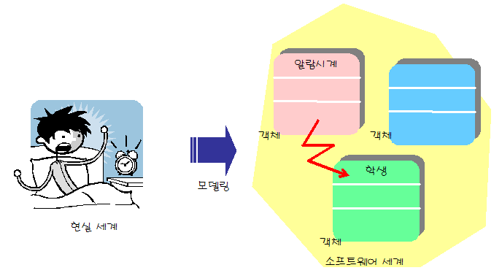
객체 지향이란?
실제 세계를 모델링하여 소프트웨어를 개발하는 방법

Slide 4
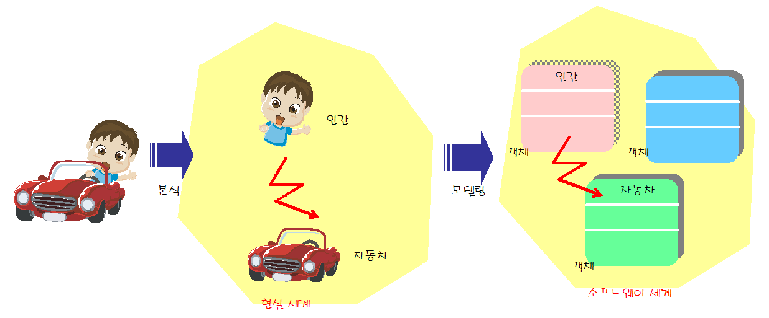
객체 지향의 과정

Slide 5
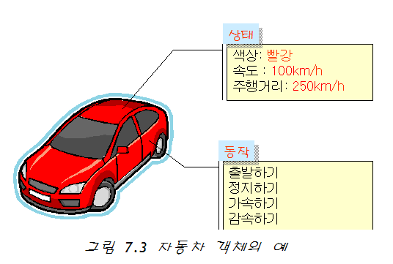
객체란?
객체(object)는 상태와 동작을 가지고 있다.
객체의 상태(state)는 객체의 특징값(속성)이다.
객체의 동작(behavior) 또는 행동은 객체가 취할 수 있는 동작
9800km

Slide 6
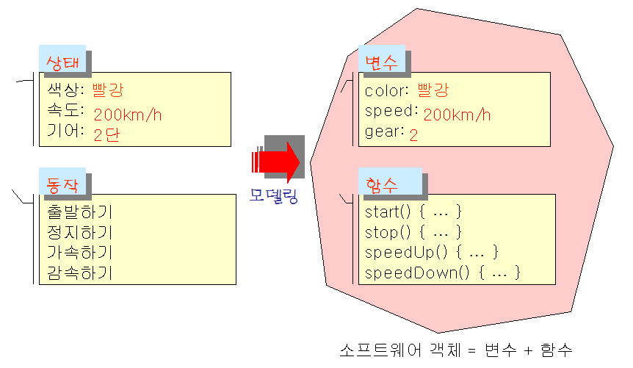
멤버 변수와 멤버 함수

Slide 7
중간 점검 문제
1. 다음과 같은 실제 세계의 객체에서 가능한 상태와 동작을 정리하여 보자.
객체 | 상태 | 동작
전구
라디오
강아지
자전거
사자

Slide 8
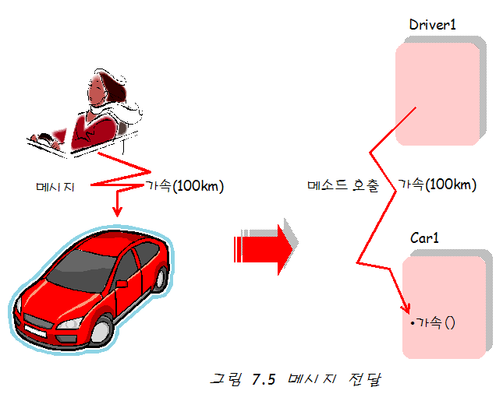
메시지
소프트웨어 객체는 메시지(message)를 통해 다른 소프트웨어 객체와 통신하고 서로 상호 작용한다.

Slide 9

중간 점검 문제
객체들은 ________전달을 통해서 서로 간에 상호 작용을 한다.
자동차 객체에서 생각할 수 있는 메시지와 매개 변수에 대하여 나열하여 보라.

Slide 10
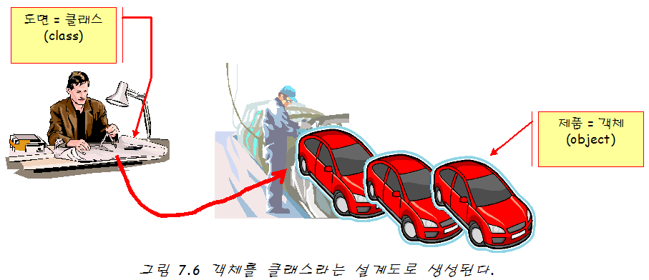
클래스
클래스(class): 객체를 만드는 설계도
클래스로부터 만들어지는 각각의 객체를 특별히 그 클래스의 인스턴스(instance)라고도 한다.

Slide 11
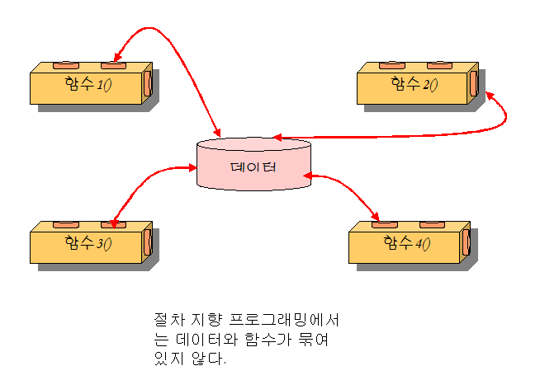
절차 지향과 객체 지향
절차 지향 프로그래밍(Procedural Programming)
  문제를 해결하는 절차를 중요하게 생각하는 소프트웨어 개발 방법. 이들 절차는 모두 함수라는 단위로 묶이게 된다.

Slide 12
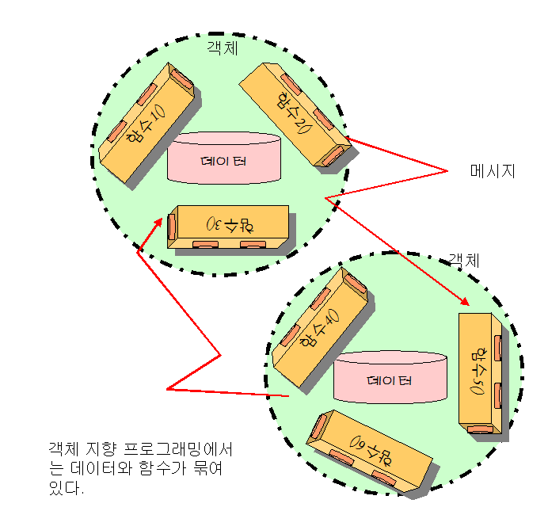
절차 지향과 객체 지향
객체 지향 프로그래밍(Object-Oriented Programming)
  데이터와 함수를 하나의 덩어리로 묶어서 생각하는 방법이다. 데이터와 함수를 객체로 묶는 것을 캡슐화(encapsulation)라고 부른다.

Slide 13
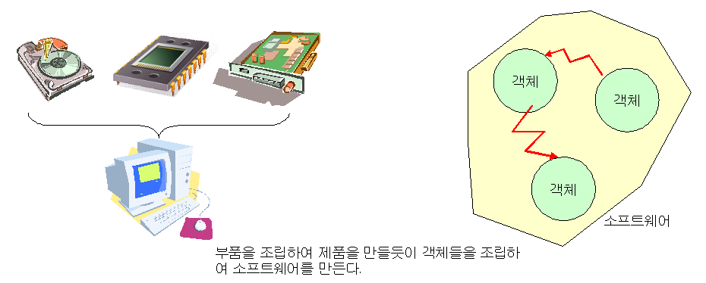
객체 지향의 장점
객체들을 조립하여서 빠르게 소프트웨어를 만들 수 있다.

Slide 14
자동차 경주 게임의 예
절차지향
struct Car {
int speed;
int gear;
char *pcolor;
};
void init(Car& c, char *color);
void start(Car& c);
void stop(Car& c);
int get_speed(Car& c);
void set_speed(Car& c, int speed);
int main()
{
Car car;
init(car, "red");
start(car);
set_speed(car, 60);
stop(car);
return 0;
}
객체지향
class Car {
int speed;
int gear;
char *pcolor;
public:
void init(char *color);
void start();
void stop();
int get_speed();
void set_speed(int speed);
};
int main()
{
Car car;
car.init("red");
car.start();
car.set_speed(60);
car.stop(car);
return 0;
}

Slide 15
중간 점검 문제
객체 지향 프로그래밍은 ________들을 조합하여서 프로그램을 작성하는 기법이다.
2. 객체 지향 프로그래밍의 시작은 __________년대에 개발된 ________언어이다.

Slide 16
객체 지향의 개념들
캡슐화(encapsulation)
정보 은닉(information-hiding)
상속(inheritance)
다형성(polymorphism)

Slide 17
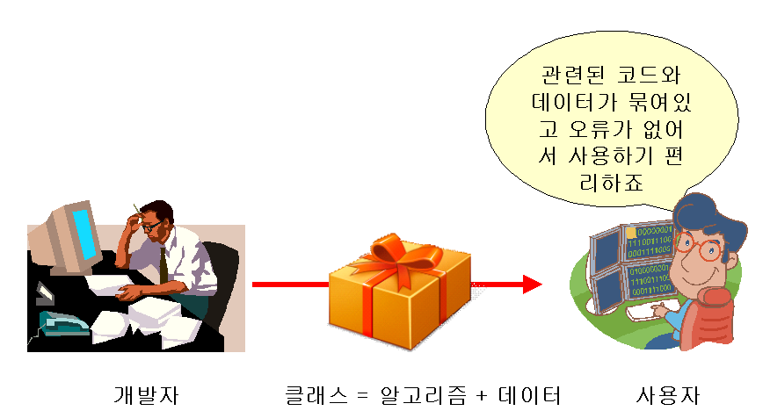
캡슐화
캡슐화(encapsulation)란 데이터와 연산들을 객체 안에 넣어서 묶는다는 의미이다.

Slide 18
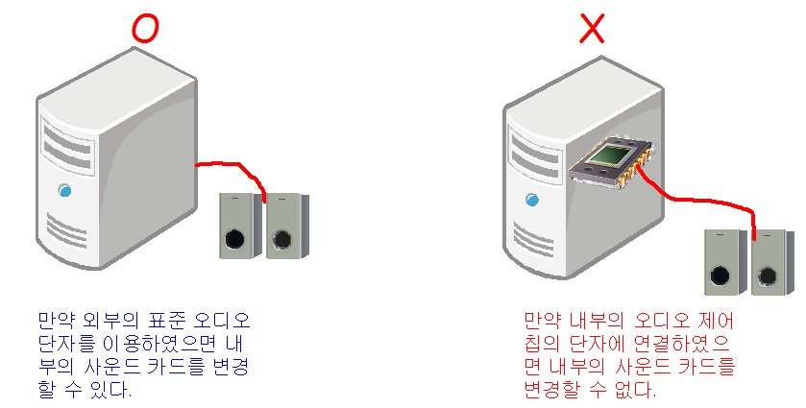
정보 은닉
객체 내부의 데이터와 구현의 세부 사항을 외부 세계에게 감추는 것.
외부 세계에 영향을 끼치지 않으면서 쉽게 객체 내부를 업그레이드할 수 있다.

Slide 19
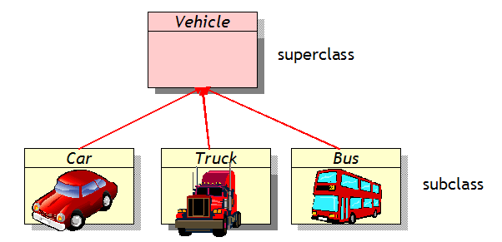
상속
상속은 기존의 코드를 재활용하기 위한 기법으로 이미 작성된 클래스(부모 클래스)를 이어받아서 새로운 클래스(자식 클래스)를 생성하는 기법이다.

Slide 20
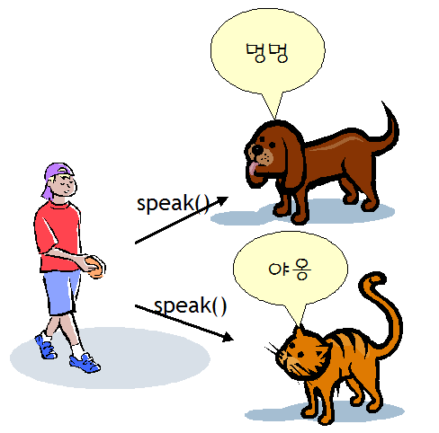
다형성
다형성이란 객체가 취하는 동작이 상황에 따라서 달라지는 것을 의미한다. -> 함수 이름의 재사용

Slide 21
쉬운 디버깅
예를 들어서 절차 지향 프로그램에서 하나의 변수를 1000개의 함수가 사용하고 있다고 가정해보자. -> 하나의 변수를 1000개의 함수에서 변경할 수 있다.
객체 지향 프로그램에서 100개의 클래스가 있고 클래스당 10개의 멤버 함수를 가정해보자. -> 하나의 변수를 10개의 함수에서 변경할 수 있다.
어떤 방법이 디버깅이 쉬울까?

Slide 22
객체 지향의 장점
신뢰성있는 소프트웨어를 쉽게 작성할 수 있다.
코드를 재사용하기 쉽다.
업그레이드가 쉽다.
디버깅이 쉽다.

Slide 23
중간 점검 문제
1. 자바에서 코드 재사용이 쉬운 이유는 관련된 ________와 ___________이 하나의 덩어리로 묶여 있기 때문이다.
2. 정보 은닉이란 ________을 외부로부터 보호하는 것이다.
3. 정보를 은닉하면 발생하는 장점은 무엇인가?

Slide 24
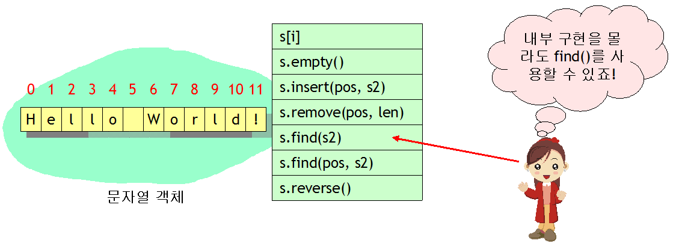
string 클래스
C++에서는 문자열을 나타내는 클래스 string을 제공한다.
string 객체

Slide 25
클래스에서 객체를 생성하는 방법
클래스를 int와 같은 타입으로 생각하여서 변수를 생성
string s1;
string s2 = "Hello World";

Slide 26
객체 생성의 예
#include <iostream>
#include <string>
using namespace std;
int main()
{
string s1 = "This is a test."; // string 객체를 생성하고 초기화한다.
string s2; // 비어있는 string 객체를 생성한다.
cout << s1 << endl;
cout << "문자열을 입력하시오: " << endl;
cin >> s2;
cout << s2 << endl;
return0;
}
This is a test.
문자열을 입력하시오: This
This

Slide 27
멤버 함수 호출
string s = "Hello World!";
int size = s.size();// size는 12가 된다.
.(도트) 연산자를 사용하여서 메소드를 호출합니다.

Slide 28
string 클래스의 멤버 함수
멤버 함수 | 설명
s[i] | i번째 원소
s.empty() | s가 비어있으면 true 반환
s.insert(pos, s2) | s의 pos 위치에 s2를 삽입
s.remove(pos, len) | s의 pos 위치에 len만큼을 삭제
s.find(s2) | s에서 문자열 s2가 발견되는 첫번째 인덱스를 반환
s.find(pos, s2) | s의 pos 위치부터 문자열 s2가 발견되는 첫번째 인덱스를 반환

Slide 29
멤버 함수 호출의 예
#include <iostream>
#include <iostream>
#include <string>
using namespace std;
int main()
{
string s1 = "This is a test."; // string 객체를 생성하고 초기화한다.
s1.insert(4, "Hello");
cout << s1 << endl;
int index = s1.find("test");
cout << index << endl;
s1.append("World");
cout << s1 << endl;
return 0;
}
ThisHello is a test.
15
ThisHello is a test.World

Slide 30
문자열의 결합
string subject = "Money";
string other = " has no value if it is not used";
string sentence = subject + other; // "Money has no value if it is not used"
+ 연산자를 사용하여서 문자열을 결합합니다.

Slide 31
멤버 함수 호출의 예
#include <iostream>
#include <string>
using namespace std;
int main()
{
string s1("Slow"), s2("steady");
string s3 = "the race.";
string s4;
s4 = s1 + " and " + s2 + " wins " + s3;
cout << s4 << endl;
return 0;
}
Slow and steady wins the race.
계속하려면 아무 키나 누르십시오 . . .

Slide 32
문자열의 비교
string s1("Hello"), s2("World");
if( s1 == s2 )
  cout << "동일한 문자열입니다“ << endl;
else
  cout << "동일한 문자열이 아닙니다“ << endl;
== 연산자를 사용하여서 문자열을 비교합니다.

Slide 33
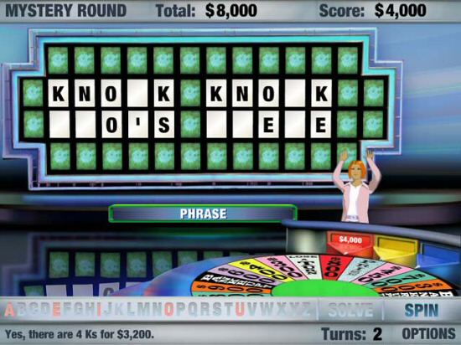
통합 예제: wheel of fortune

Slide 34
휠오브포쳔(wheel of fortune)
빈칸으로 구성된 문자열이 주어지고 사용자는 문자열에 들어갈 글자들을 하나씩 추측해서 맞추는 게임이다.
현재 상태: -----
글자를 추측하시오: s
현재 상태: s----
글자를 추측하시오: p
...

Slide 35
wheel of fortune
#include <iostream>
#include <string>
using namespace std;
int main()
{
string prob = “space";
int length = prob.length();
int tries=0;
string answer(length, '-'); // -로 초기화
cout << "현재 상태: " << answer << endl;

Slide 36
wheel of fortune
while(tries < 6 && answer != prob ){
char c;
cout << "글자를 추측하시오: ";
cin >> c;
if( answer.find(c) != string::npos ){
cout << "전과 동일한 글자입니다. ";
continue;
}
int pos = prob.find(c);
if( pos == string::npos ){
cout << "추측한 글자가 없습니다." << endl;
tries++;
continue;
}
탐색이 실패한 경우 반환되는 값

Slide 37
wheel of fortune
else{
answer[pos] = c;
pos = prob.find(c, pos+1); // 같은 글자가 또 있으면 반복적으로 찾는다.
while(pos != string::npos){
answer[pos] = c;
pos = prob.find(c, pos+1);
}
}
cout << "현재 상태: " << answer << endl;
if( answer == prob ) {
cout << "맞았습니다" << endl;
break;
}
}

Slide 38
wheel of fortune
if( tries >= 6 ){
cout << "틀렸습니다. 정답은 " << prob << "입니다." << endl;
}
return 0;
}

Slide 39
wheel of fortune
현재 상태: -----
글자를 추측하시오: s
현재 상태: s----
글자를 추측하시오: p
현재 상태: sp---
글자를 추측하시오: a
현재 상태: spa--
글자를 추측하시오: c
현재 상태: spac-
글자를 추측하시오: p
전과 동일한 글자입니다. 글자를 추측하시오: k
추측한 글자가 없습니다.
글자를 추측하시오: e
현재 상태: space
맞았습니다
계속하려면 아무 키나 누르십시오 . . .

Slide 40
중간 점검 문제
1. 객체를 생성하는 방법은 무엇인가?
2. 문자열은 클래스 ___________의 객체로 저장할 수 있다.
3. 문자열의 길이를 반환하는 멤버 함수는 _____________이다.

Slide 41


Q & A

